Slide 1


ỦY BAN NHÂN DÂN QUẬN LONG BIÊN
TRƯỜNG MẦM NON TUỔI HOA
LĨNH VỰC PHÁT TRIỂN NHẬN THỨC
Đề tài: Tìm hiểu một số phương tiện giao thông đường bộ
Lứa tuổi: 5-6 tuổi

Slide 2

Tìm hiểu về một số phương tiện giao thông đường bộ nhé!

Slide 3

Câu đố:
Xe gì 2 bánh
Đạp chạy bon bon
Chuông kêu kính coong
Đứng yên thì đổ
Đó là xe gì?

Slide 4
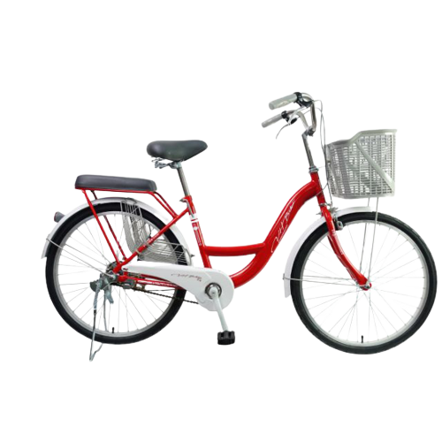

Tay cầm
Đầu xe
Yên xe
Giỏ xe
Gác ba ga
Thân xe
Bánh xe
Bàn đạp
Xe đạp
Chân chống

Slide 5
Câu đố:
Xe gì 2 bánh
Chạy bon bon
Máy nổ giòn
Kêu bíp bíp
Đó là xe gì?

Slide 6

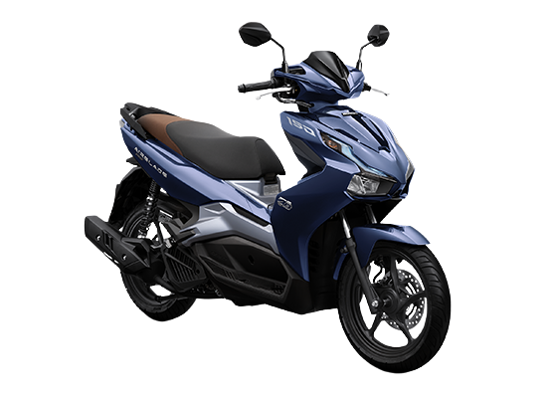
Gương xe
Tay cầm
Đầu xe
Yên xe
Thân xe
Có các động cơ
Bánh xe
Xe máy

Slide 7
S
So sánh điểm giống và khác nhau giữa xe đạp và xe máy?

Slide 8



Slide 9
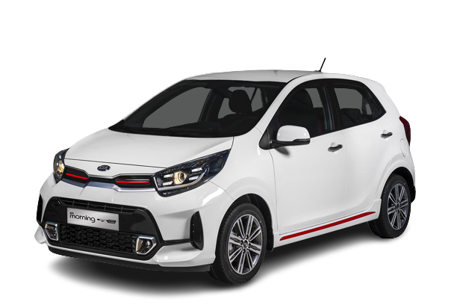
Đầu xe
Thân xe
Gương xe
Đèn xe
Bánh xe
Xe Ôtô con

Slide 10
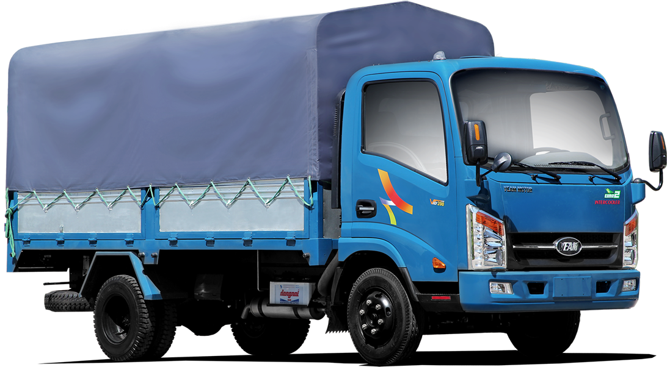
Kính
Gương
Đầu xe
Thùng xe
Bánh xe
Đèn xe
Xe tải

Slide 11







Mở rộng
Một số phương tiện giao thông đường bộ

Slide 12
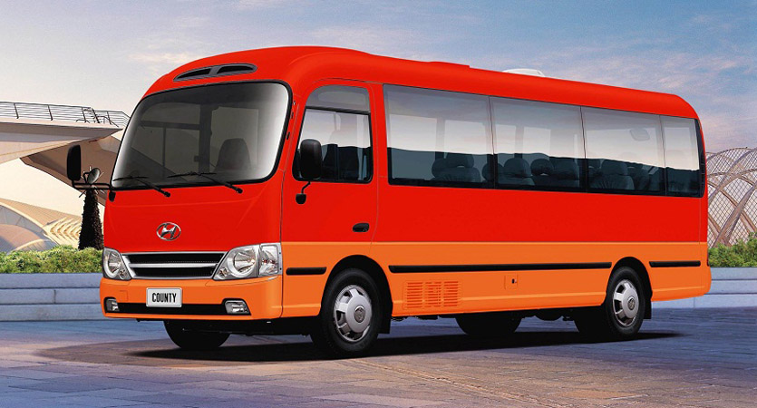

Slide 13
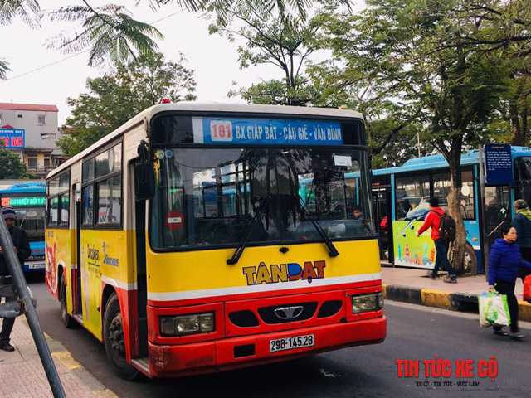

Slide 14
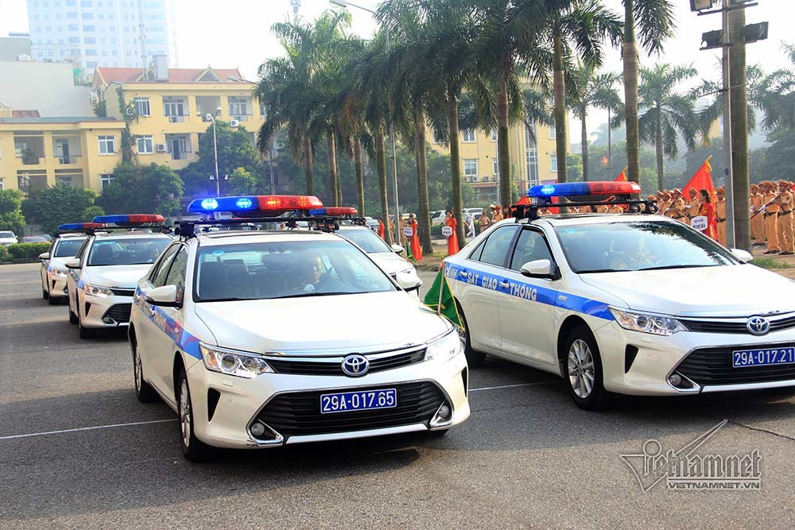

Slide 15
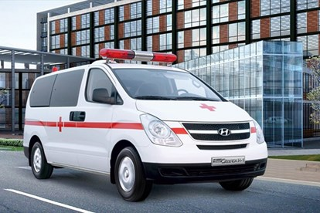

Slide 16
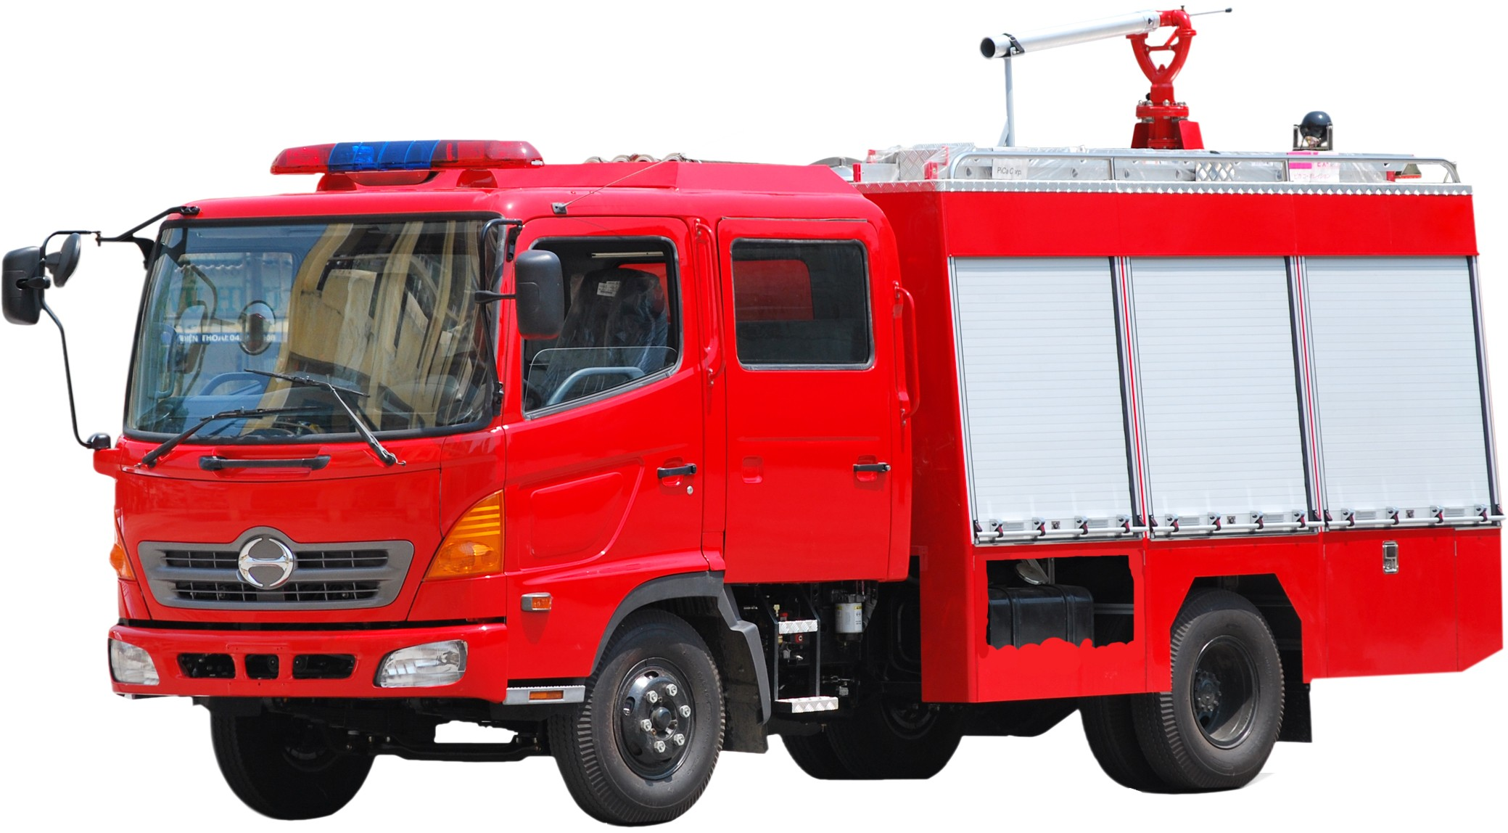

Slide 17
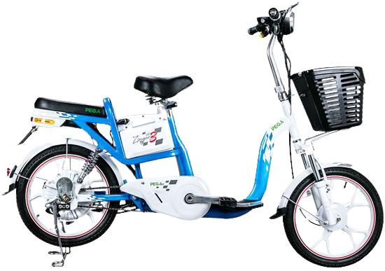

Slide 18
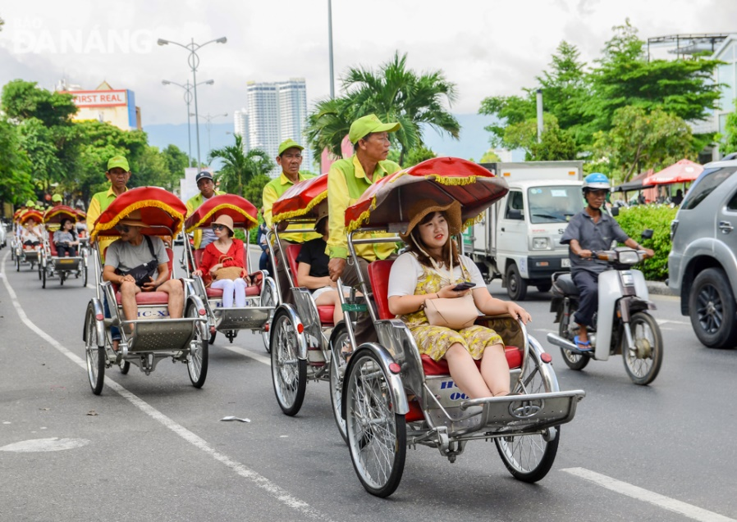

Slide 19
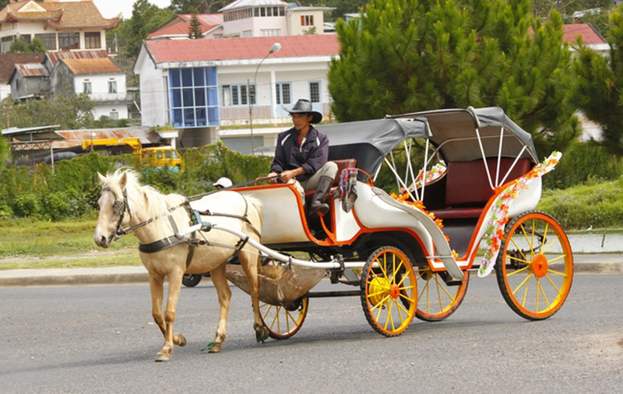

Slide 20
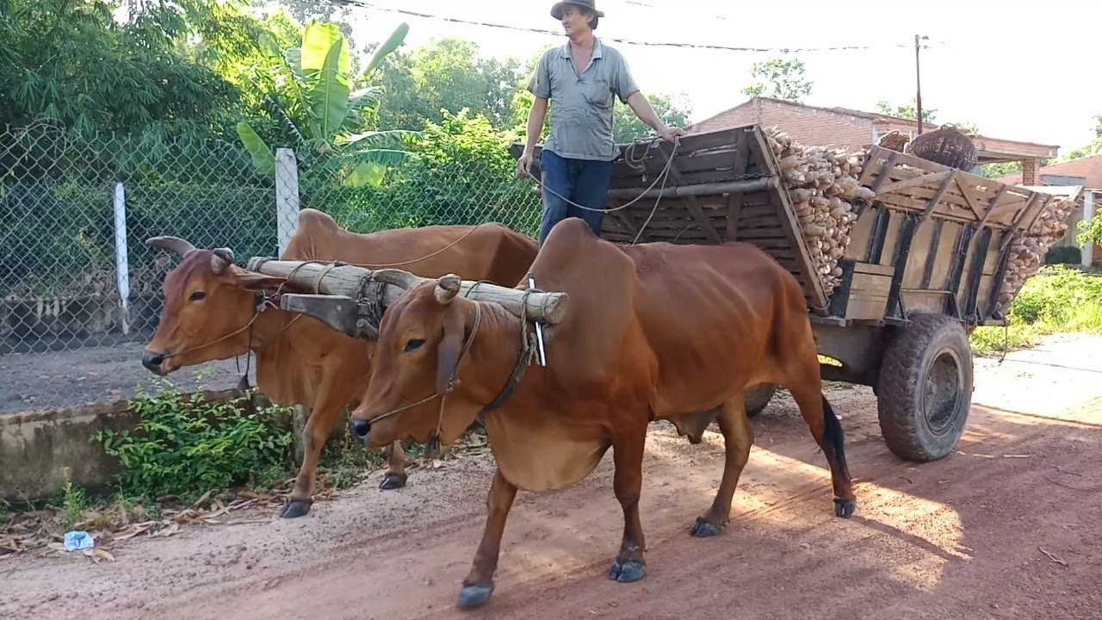

Slide 21



Giáo dục an toàn khi trẻ
tham gia giao thông

Slide 22







Giờ học đến đây là hết rồi!
Hẹn gặp lại các con ở những
giờ học sau

